Slide 1
클라우드와 CI/CD
2021.05.20
최은수

Slide 2
목차
1. AWS VPC 구성
2. Autoscaling group 과 Launch Configuration(Template)
3. AutoScaling group과 정책, lifecycle hook
4. 클라우드 구성시 고려사항(AWS)
5. Jenkins Build환경 및 Git Webhook
6. Ansible의 개념과 사용
7. Packer와 Ansible 통한 AMI 생성
8. Terraform 으로 Launch Template 생성

Slide 3
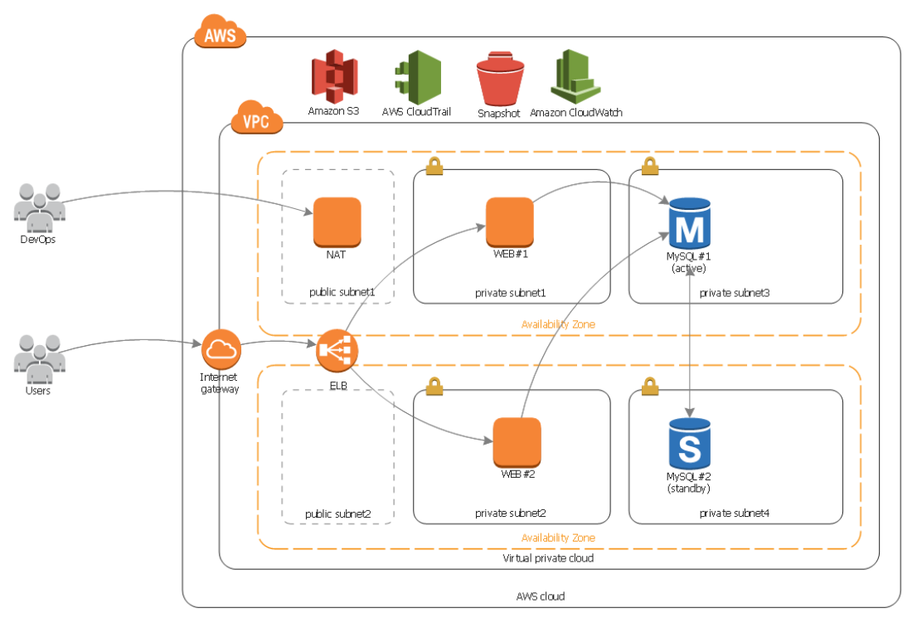
1. AWS VPC 구성

Slide 4
1. AWS VPC 구성
VPC: Virtual Private Cloud 논리적으로 독립/격리된 네트워크 + provisioning 하나의 서비스로 볼수 있음
CIDR: Careless Inter Domain Routing IPv4에서 / 로 구분
vpc 생성후 cidr을 변경하는것은 불가 but 만들어진 vpc에 새로운 cidr을 추가할 수는 있음
-> 운영환경에서 사전에 필요한 네트워크 자원의 산정이 매우 중요
Subnet: 그룹핑된 네트워크 대역. vpc는 논리적이라면 subnet은 물리적 available zone으로 나타냄.
vpc내 여러개의 subnet 구성가능
Route Table: vpc나 subnet에 연결된 네트워크 라우팅 규칙. 인터넷 또는 다른 사설망 접속시 규칙 추가필요
Internet Gateway: vpc에 추가되어 통신하기 위한 규칙 추가
DHCP옵션셋: DNS, NTP, NetBIOS 설정
Network ACL / Security Group: N ACL은 서브넷에서의 트래픽제어. SG는 인스턴스 앞단의 가상방화벽(inbound/outbound 트래픽, protocol)
Available zone: 물리적 자원의 공간적 분리 가능. a~f 까지 분리 가능. HA(High Availability) 구성 가능.

Slide 5
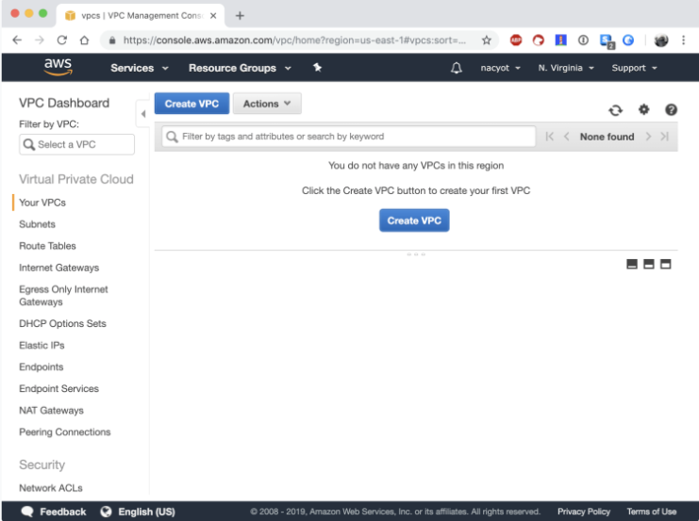
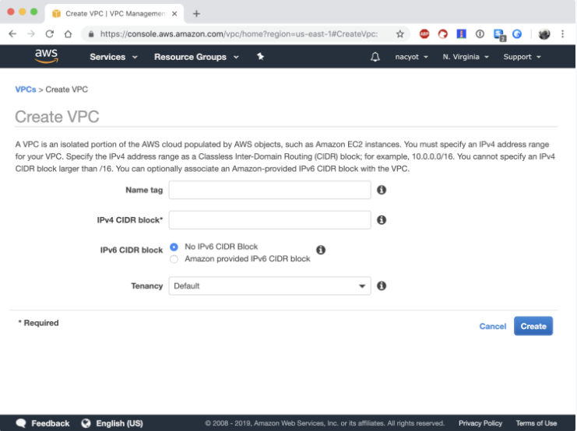
1. AWS VPC 구성
vpc 구성
Notes:
Name tag: 필수는 아님
IPv4 CIDR block: 사설망 대역 범위에서 지정 필요(인터넷 연결)

Slide 6
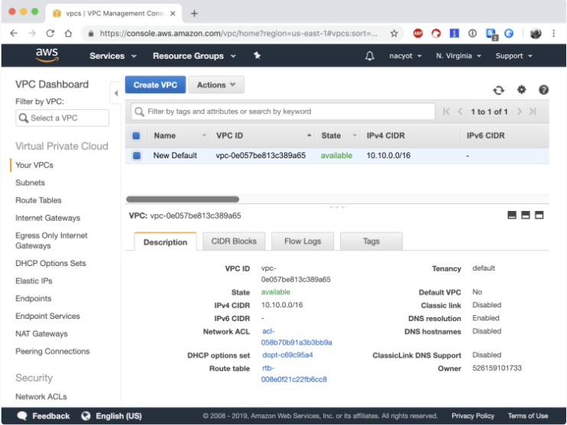
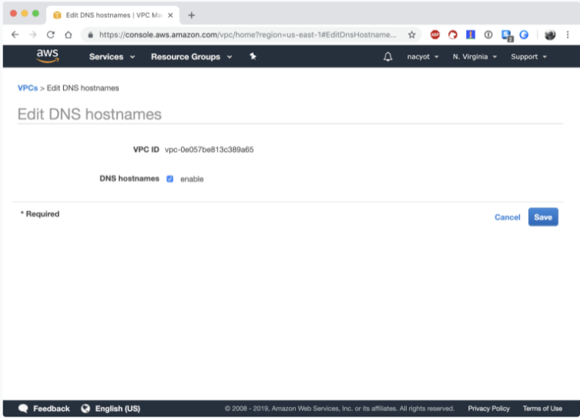
1. AWS VPC 구성
vpc 구성
Notes:
생성된 vpc 구성
DNS hostnames은 enable 되어있지 않음: vpc 내 인스턴스 생성시 DNS에 등록하는 기능
action > Edit DNS hostnames 에서 enable 체크

Slide 7
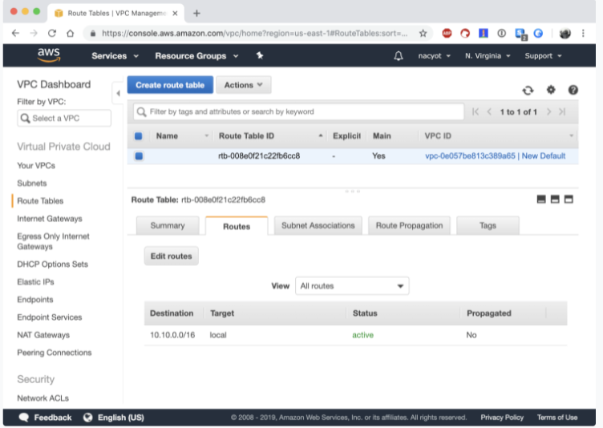
1. AWS VPC 구성
vpc와 route table
Notes:
vpc 생성시 기본으로 생성된 route table.
Vpc에 subnet 생성시 subnet과도 연결됨.

Slide 8
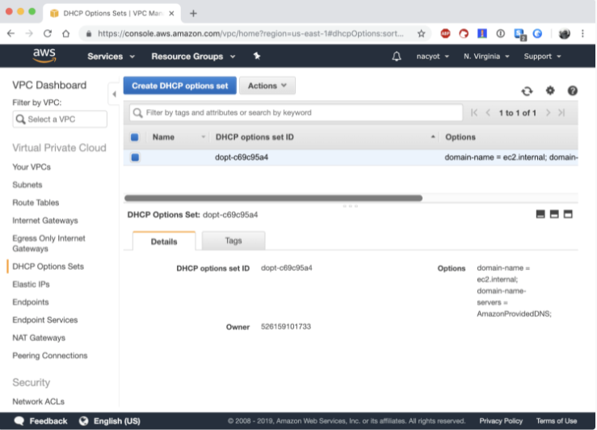
1. AWS VPC 구성
DHCP 옵션셋
Notes:
VPC와 함께 생성된 DHCP 옵션 셋.
DNS, Domain name, NTP서버, NetBIOS 서버등의 정보를 가지고 있음.

Slide 9
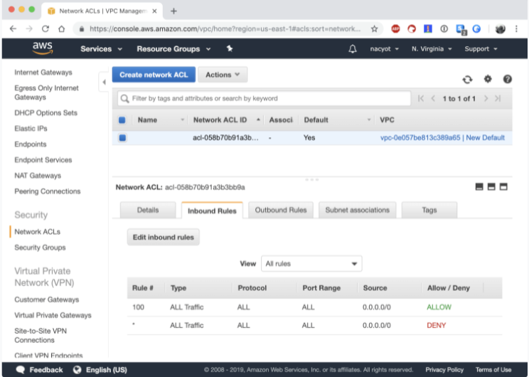
1. AWS VPC 구성
Network ACL
Notes:
Vpc와 함께 Network ACL.
Subnet 앞단의 방화벽역할을 하는 리소스.
*은 다른 규칙에 매칭되지 않을 경우 사용하는 기본규칙.

Slide 10
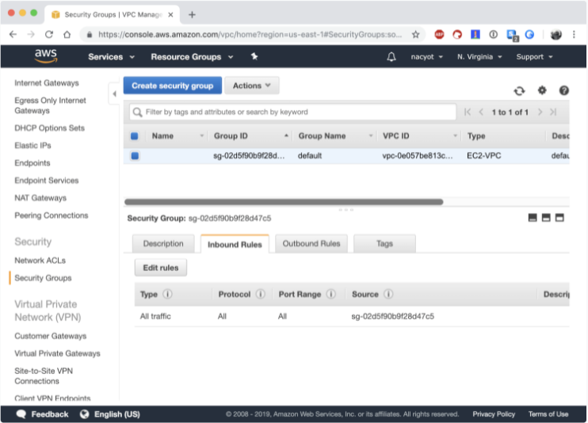
1. AWS VPC 구성
Security Group
Notes:
Vpc와 함께 생성된 security group.
인스턴스 앞단에서 트래픽제어하는 방화벽자원.
아웃바운드는 모든 트래픽에 대해 허용.
CIDR대신 시큐리티그룹 지정시 해당 리소스를 가진 인스턴스간에 트래픽 허용이 가능함.

Slide 11
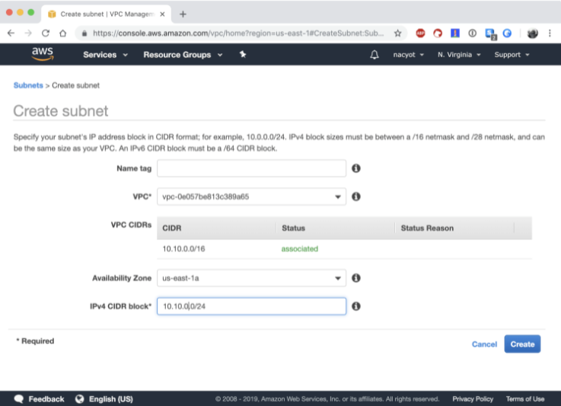
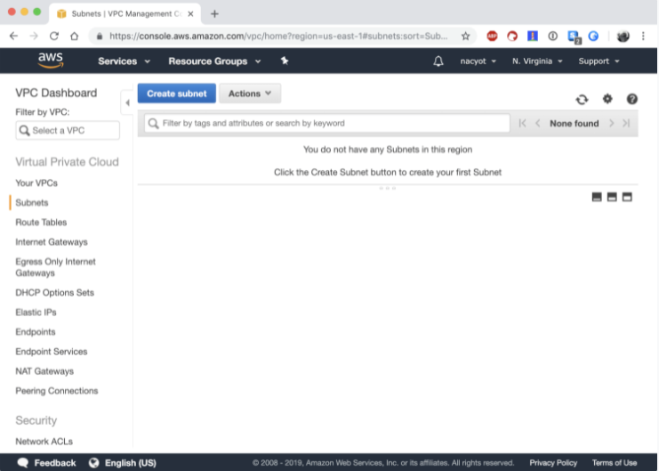
1. AWS VPC 구성
Subnet
Notes:
Vpc는 논리적인 자원영역으로 아무것도 할수 없음. 내부에 인스턴스도 생성할수 없음.
Vpc에 서브넷을 만들어야함.
Name tag는 옵션임.
vpc: 앞서 생성한 vpc id.
Availability zone: 가용존. a~f 까지 선택가능.
IPv4 CIDR block:펯 CIDR 보다 작은 범위 정해야 함.

Slide 12
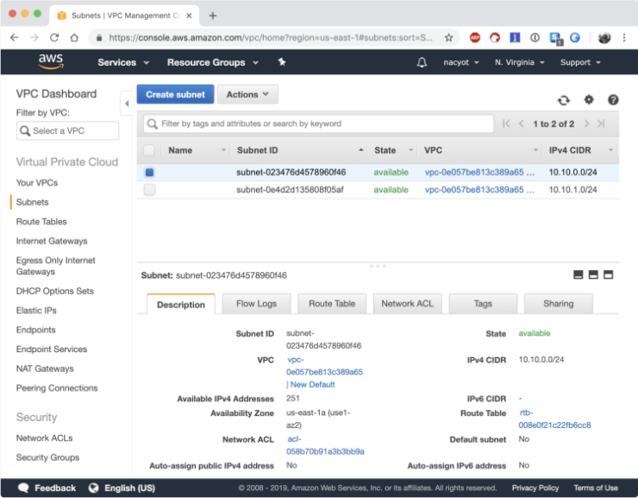
1. AWS VPC 구성
Subnet다수 구성(HA)
Notes:
HA 구성을 위해 가용존을 하나 더 구성.

Slide 13
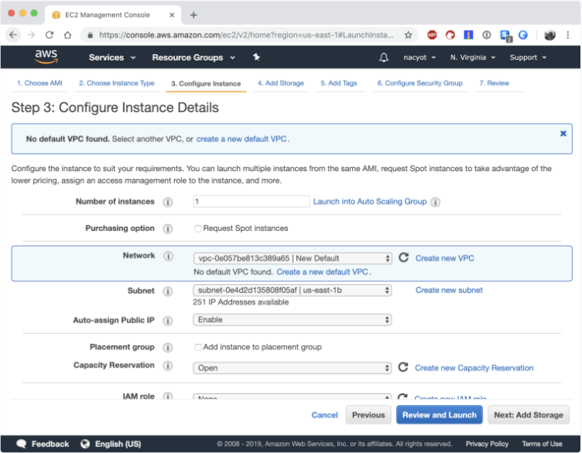
1. AWS VPC 구성
인스턴스(EC2) 생성
Notes:
서브넷위에 인스턴스 생성.
Network에 펯 선택.
Subnet 선택.
Auto assign Public IP 선택
4~5 단계는 기본값
6단계 기본값 선택시 22번 포트 허용하는 기본 security group 생성함.
7단계 리뷰후 Launch.
Create a new key pair 선택후 키페어를 잘 저장할 것.

Slide 14
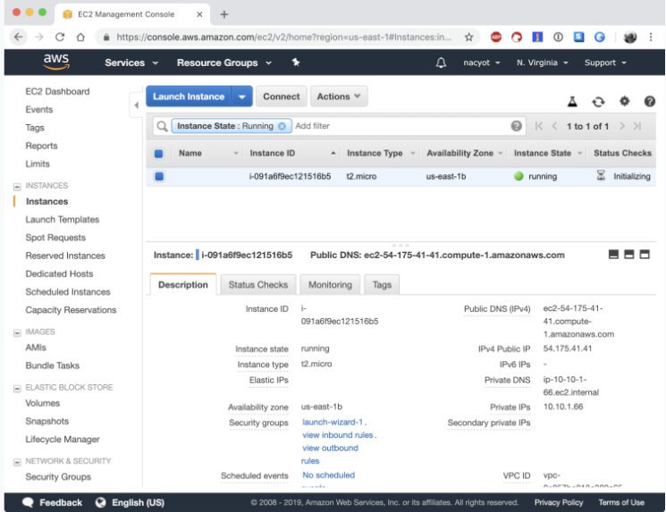
1. AWS VPC 구성
Key pair입력후 인스턴스 확인
Notes:
22번 포트로 ping 시 접속 불가.
인터넷 연결 선결조건
Vpc에 인터넷게이트웨이 연결
Subnet의 route table에 인터넷게이트웨이 연결
서브넷의 인스턴스에 고유한 ip(public ip 및 elastic ip) 있는지 확인
NACL 및 SG, 인스턴스에서 인바운드 트래픽 확인

Slide 15
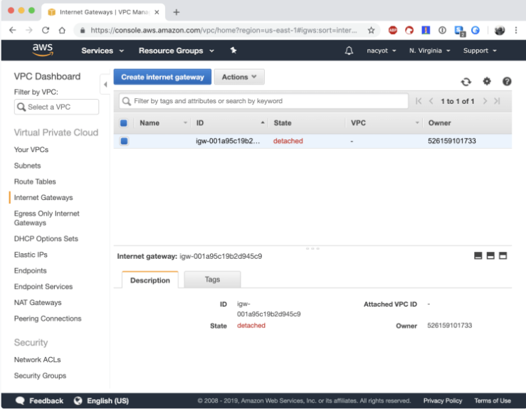
1. AWS VPC 구성
인터넷게이트웨이 생성
Notes:
Create 시 name tag는 옵션이며 바로 인터넷 게이트웨이 생성됨.
Detached 상태임.
Action버튼 클릭후 “attach to VPC” 선택.

Slide 16
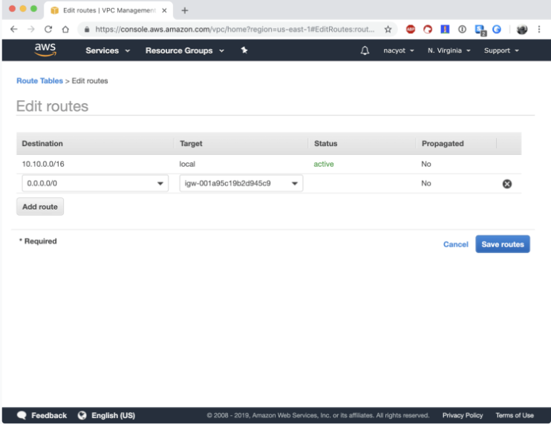
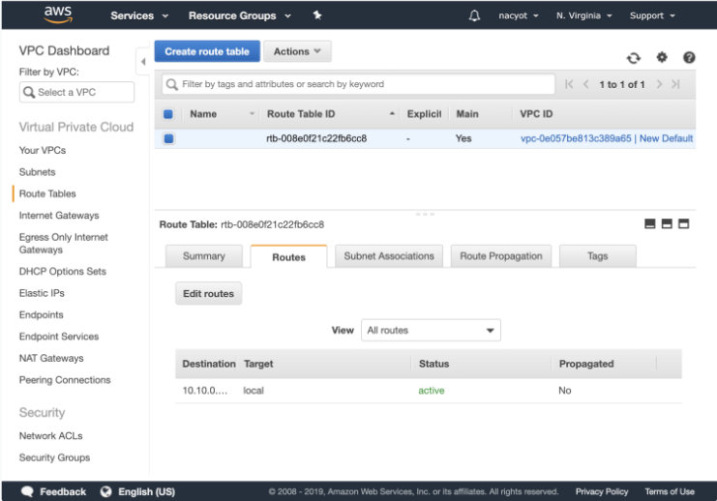
1. AWS VPC 구성
Vpc의 route table에 인터넷게이트웨이 추가
Notes:
라우팅 테이블에서 “Edit routes” 클릭하여 인터넷게이트웨이 추가.
telnet [public ip] 22 로 접속 가능.

Slide 17
2. Autoscaling group 과 Launch Configuration(Template)
Launch Configuration과 Launch Template 모두 AutoScaling을 생성하기 위해 설정필요
Launch Configuration은 새로운 버전으로 업데이트 불가해서 새로 생성필요
Launch Template는 버전에 따른 업데이트 가능하여 재사용 가능
Launch Template필요정보:
lc 또는 lt 이름, version, AMI(amazon machine image),
instance type, network setting, security group, storage, resource tag, network interface
Notes:
Template name: 서비스명을 명시하는것이 일반적
template version description: 버전에 대한 설명 명시
Template tags
Source template: 클릭시 기존 생성한 템플릿 활용하여 나머지 세팅
AMI: 기존 생성한 AMI 선택
key pair name: 로그인시 사용할 키페어
Networking platform: vpc or autoscaling group. Autoscaling시 그룹설정 우선으로 해당 설정무시
Storage: AMI 설정 디스크용량으로 자동설정
Resource tag: 스케일아웃시 태깅. 스케일아웃시 인스턴스를 찾기 쉬움
Network interface: public ip 자동 할당등 지정가능

Slide 18
3. AutoScaling group과 정책, lifecycle hook
Cpu usage, load average, network usage, 서비스파라미터에 따른 scale out/in 정책 설정가능
Lifecycle hook 의 설정으로 인스턴스가 terminate되기전 action 설정가능
AWS CodeDeploy와 Service Discovery를 사용하여 배포시 인스턴스의 효율적 운영 가능
Blue Green 및 Red Black 배포 가능
Notes:
Blue Green 배포: 특정 unit 단위로 새로운 버전의 인스턴스를 늘였다 줄이는 배포방식
Red Black 배포: 운영중인 Set 만큼의 새로운 버전의 인스턴스를 생성후 기존 운영중인 인스턴스를 terminate 시키는 배포 방식.

Slide 19
4. 클라우드 구성시 고려사항(AWS)
서비스측면
MSA, region/zone별 호출, public/private 호출,
서비스특성 및 KPI (테스트 및 배포)
용량산정
VPC CIDR(IP), 인스턴스 대수
computing 용량(cpu core, memory, disk, nw 대역폭)
성능측면
autoscaling, 데이터분석 인프라, Log rolling, Glacier(S3)
비용측면
crosszone, reserved instance, spot instance
보안측면
HA구성, public/private subnet, security group

Slide 20





클라우드에서의 CI/CD 흐름
Create EC2
pull
execute
Jenkins svr
EC2
Base AMI
provisioning
push
Launch Template
Auto Scaling group

Slide 21
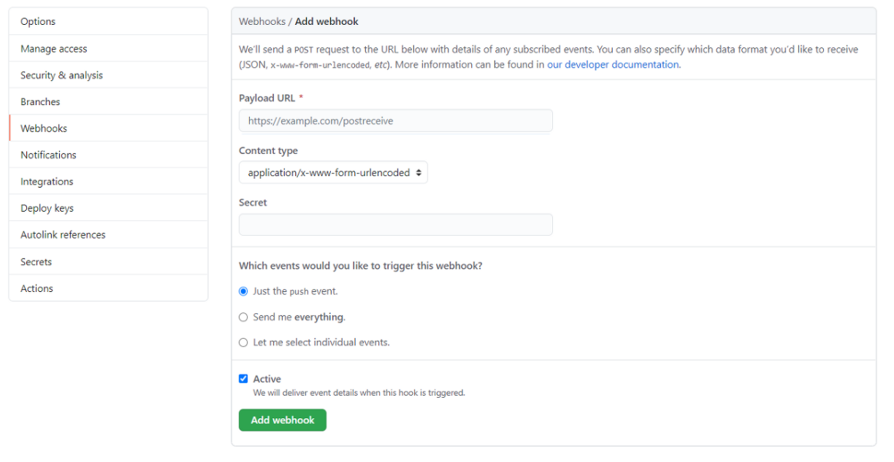
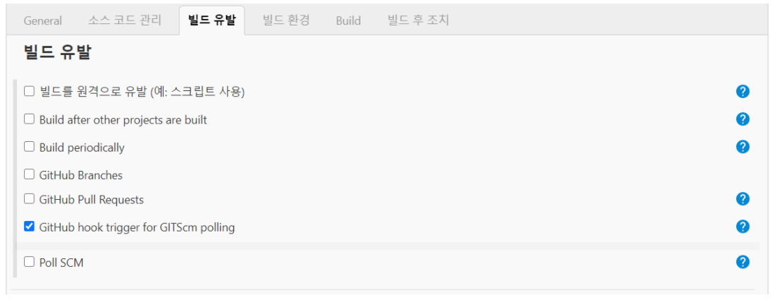
5. Jenkins Build환경 및 Git Webhook
Github webhook 설정 및 Jenkins 빌드유발설정
Notes:
본인의 GitHub 프로젝트 Settings >> Webhooks >> Add Webhook 클릭 - Payload URL : "http://본인의Jenkins주소/github-webhook/“
ec2의 jenkins서버에 ip허용(방화벽)
jenkins에도 빌드 유발

Slide 22
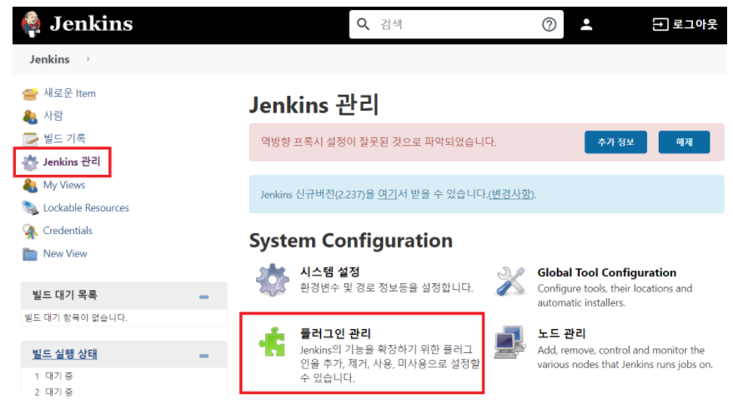
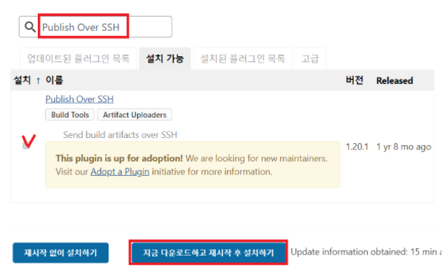
5. Jenkins Build환경 및 Git Webhook
Jenkins에 publish over ssh 플러그인 설치
Notes:
- Jenkins에 Publsh Over SSH 플러그인 설치

Slide 23
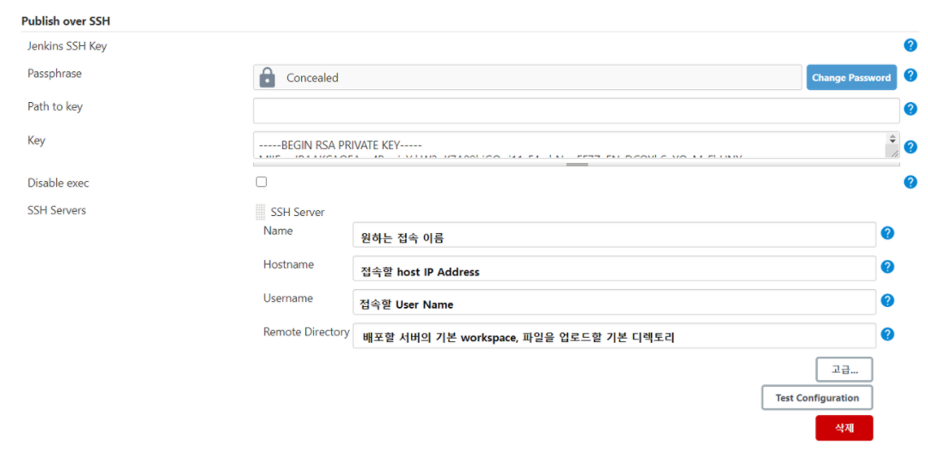
5. Jenkins Build환경 및 Git Webhook
Publish over ssh탭에서 원격 host 정보 입력
Notes:
- Publish over ssh탭에서 Key(RSA) 및 artifact를 전달한 host 정보를 입력

Slide 24
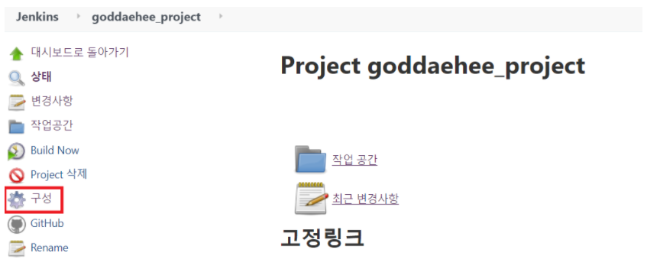
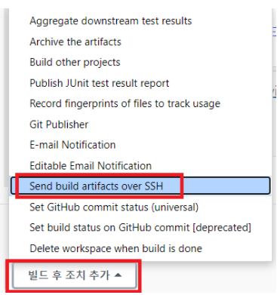
5. Jenkins Build환경 및 Git Webhook
Jenkins에서 빌드후 조치사항 설정
Notes:
본인의 Jenkins Item > 구성 에서 빌드후 조치 추가

Slide 25
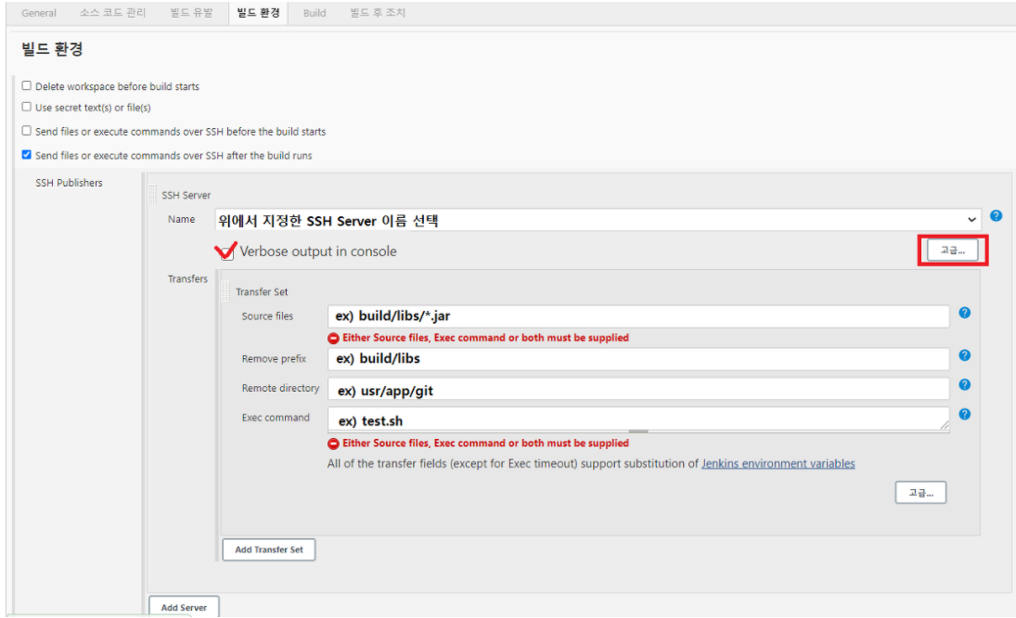
5. Jenkins Build환경 및 Git Webhook
Jenkins에서 빌드후 조치사항 설정
Notes:
Source files: 전송파일 지정
Remove prefix: 지정경로 하위 파일 지우는 설정
Remote directory: 원격 서버 경로
exec command: 빌드 후 스크립트를 지정

Slide 26
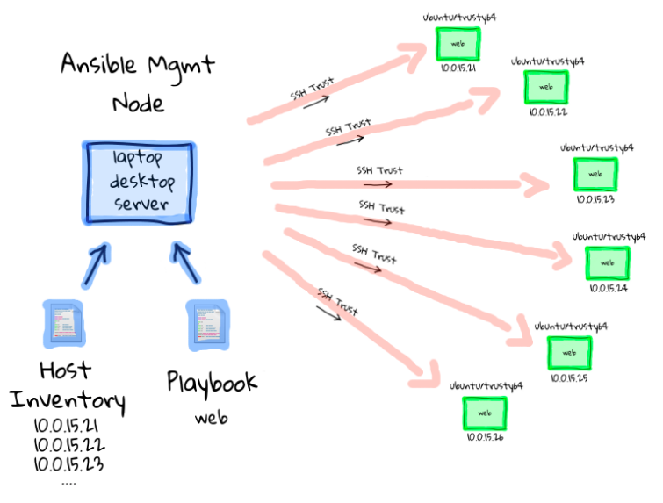
6. Ansible의 개념과 사용
-개념: 프로비저닝 자동화 오픈소스 소프트웨어. Yaml 형식 파일로 명세화.
IaC(Infrastructure as Code): 인프라상태를 소프트웨어가 코드로 자동실행
멱등성(Idepmpotency): 특정 작업을 여러번 실행하더라도 동일한 결과를 내는 특성
Agentless: 중앙서버 설치하여 원격서버에 ssh 로 접근
구조:
Inventory
Playbook
ansible.cfg 환경설정파일
hosts
roles
role
tasks
files
group_vars
host_vars
library
Notes:
사용예:
tomcat
nginx
jdk 버전별 설치
ntp
flume

Slide 27
7. Packer와 Ansible 통한 AMI 생성
Packer는?
Packer는 여러 플랫폼에 대해 동일한 시스템 이미지를 작성하기위한 오픈 소스 도구
Json 형태로 명세화
Packer 설치
$ wget https://releases.hashicorp.com/packer/1.3.1/packer_1.3.1_linux_amd64.zip
$ unzip packer_1.3.1_linux_amd64.zip

Slide 28
7. Packer와 Ansible 통한 AMI 생성
Command
Available commands are:
build build image(s) from template
fix fixes templates from old versions of packer
inspect see components of a template validate check that a template is valid version
Prints the Packer version
이미지생성: build 를 통해 template을 읽어 이미지 생성
$ packer build example.json
Template 구성
variables 변수정의 부분. 변수 지정 파일이나 CLI 옵션으로 변수값 전달 가능
builders 이미지 설정 부분 정의
provisioners 이미지 설정후 소프트웨어설치나 디렉토리구조에 대한 정의. Provision툴 및 shell script 실행가능
post-processors 이미지생성후 실행되는 부분. 압축이나 업로드 등 포함
AMI (Amazon Machine Image)

Slide 29
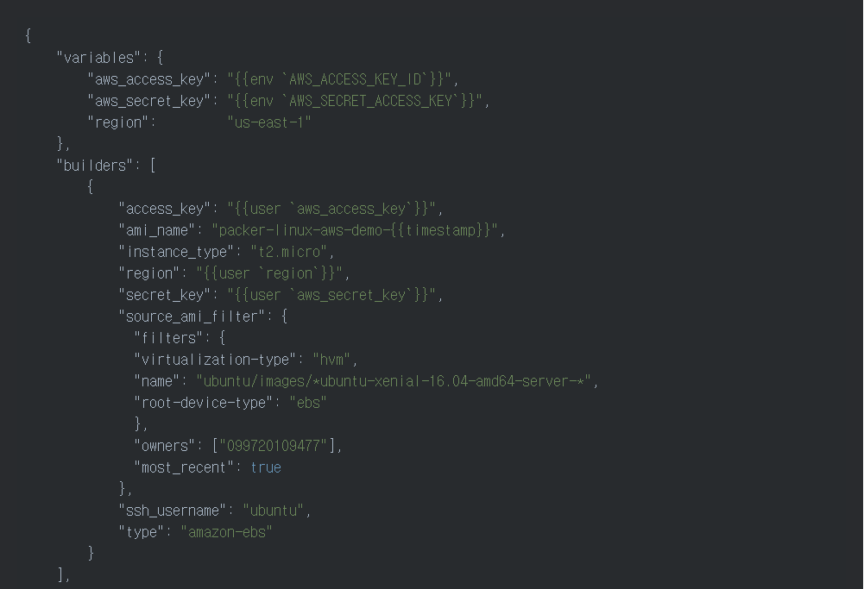
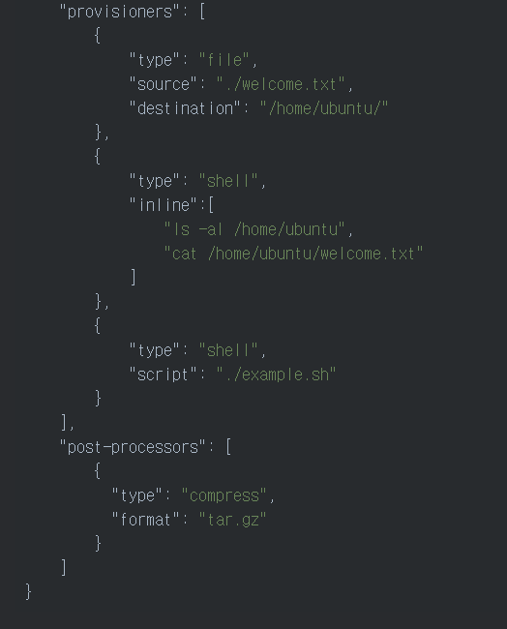
7. Packer와 Ansible 통한 AMI 생성
Templates

Slide 30

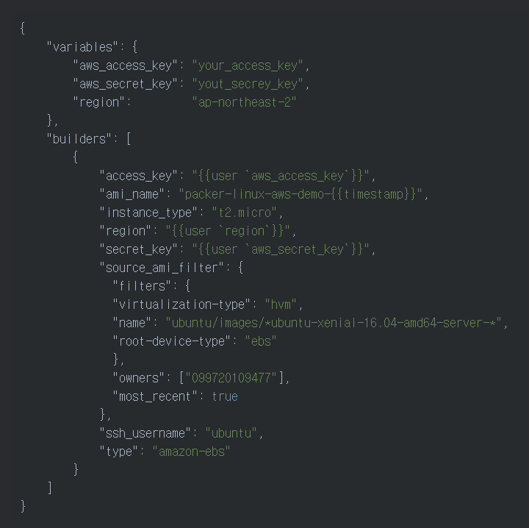
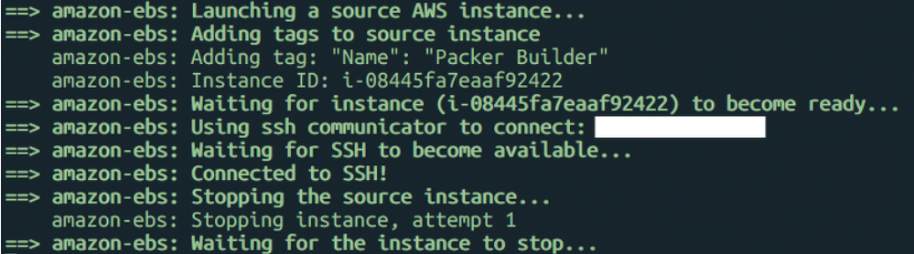
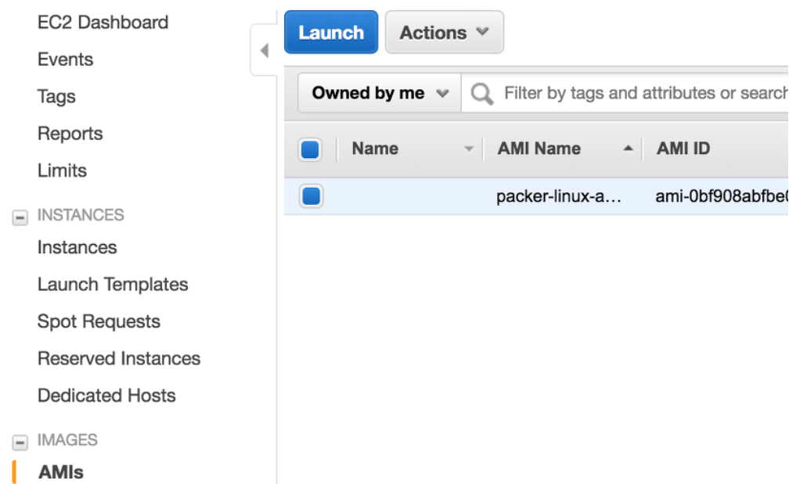
7. Packer와 Ansible 통한 AMI 생성
실행예

Slide 31
8. Terraform으로 Launch Template 생성
Terraform은?
클라우드 인프라 자동화 오픈소스 개발도구
HashCorp개발. HCL(Hashcorp Control language)
.tf 확장자의 template로 클라우드 인프라 생성.
Command
init
plan
apply
destroy

Slide 32
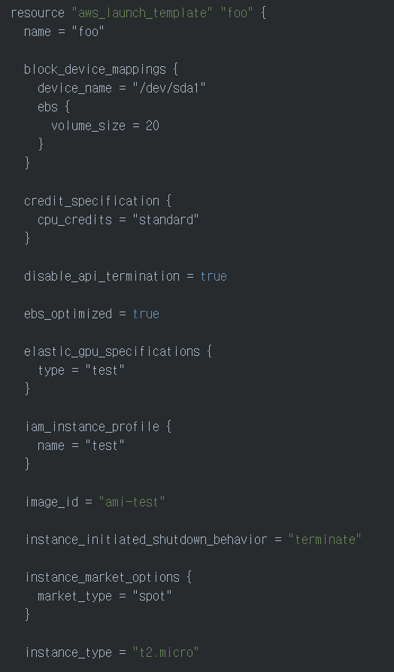
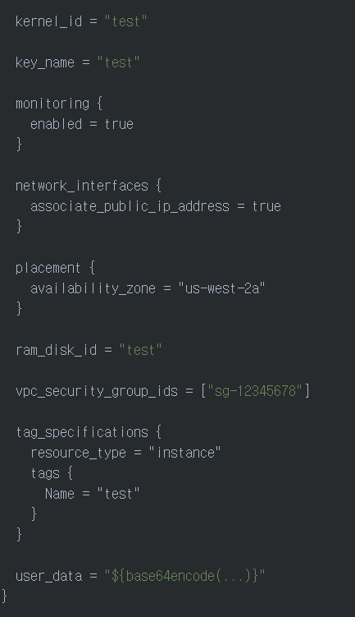
8. Terraform으로 Launch Template 생성
template

Slide 33
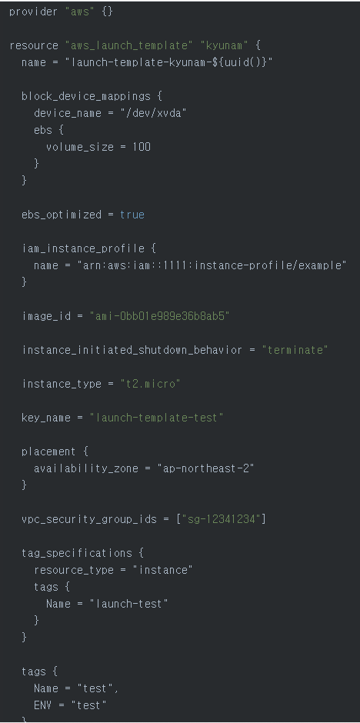

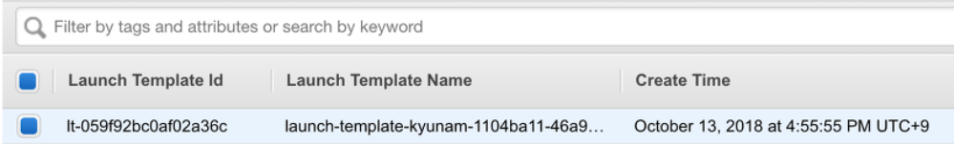
8. Terraform으로 Launch Template 생성
실행예: launch.tf

